Slide 1
Царство: Грибы
Часть 1
Учитель биологии ГБОУ школа № 83
города Санкт – Петербурга
ГУКОВА ОЛЬГА АЛЕКСАНДРОВНА

Slide 2
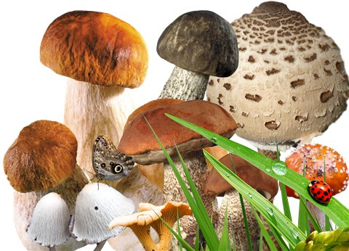
Царство: Грибы

Slide 3
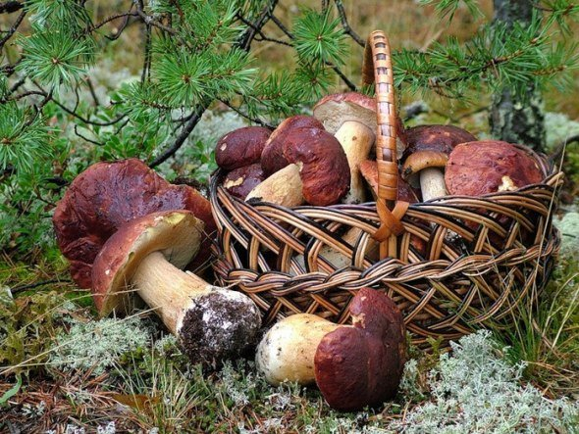
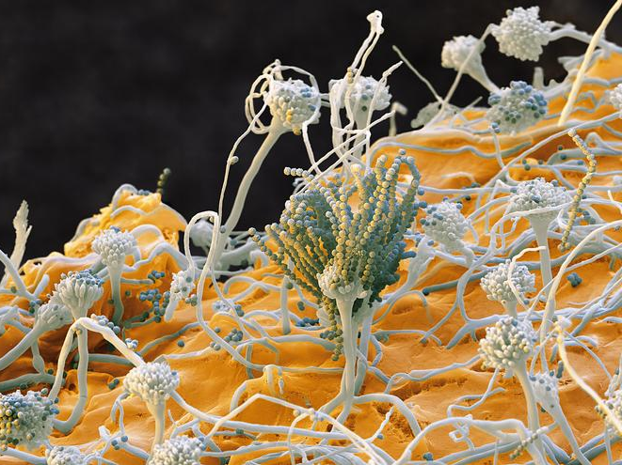
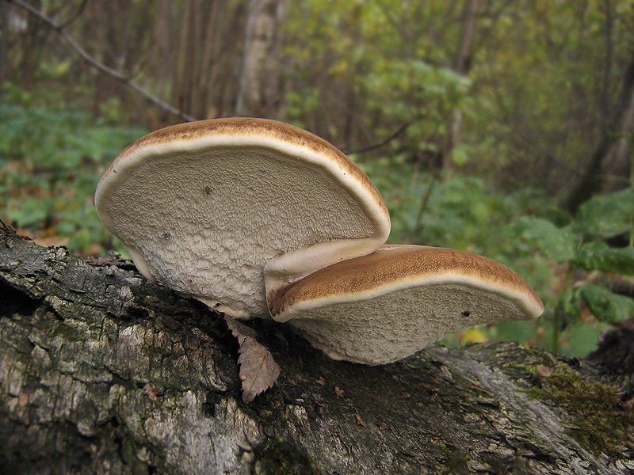
Царство: грибы
Шляпочные грибы
Плесневые грибы
Грибы - паразиты

Slide 4
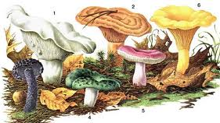
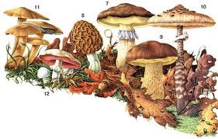
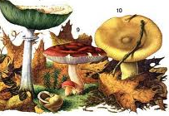
Почему грибы были выделены из царства «Растения» в самостоятельное царство ?

Slide 5
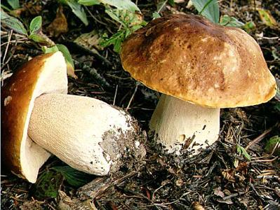
Шляпочные грибы

Slide 6
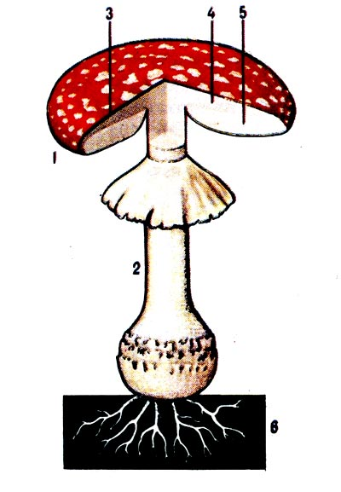
верхний слой шляпки
Плодовое тело
шляпка
нижний слой шляпки
ножка
мицелий =
гифы гриба=
грибница

Slide 7
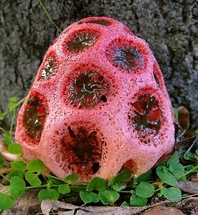
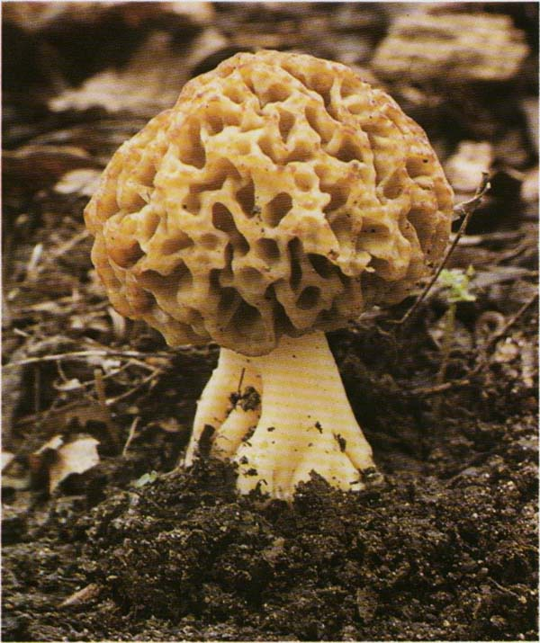
Формы плодовых тел
боровик
решеточник красный
гнездовка
строчок
цыганская пудра
морская звезда

Slide 8
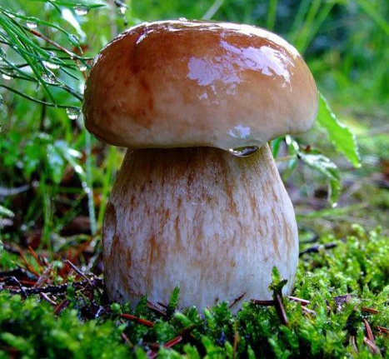
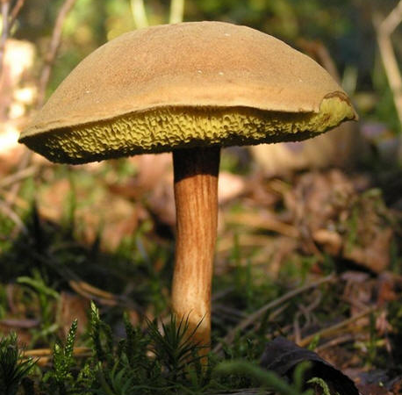
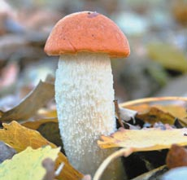
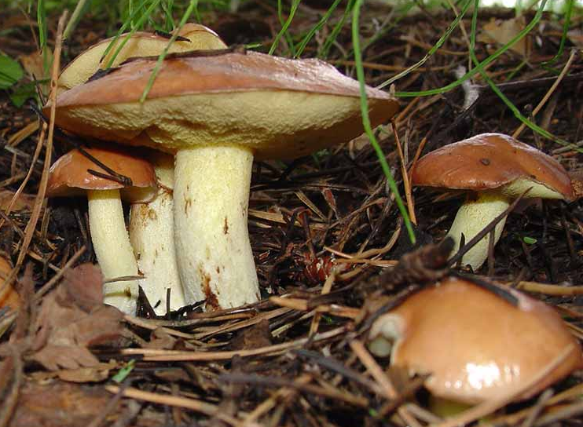
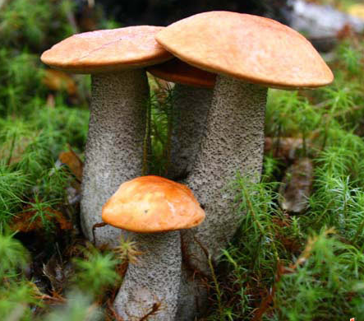
Трубчатые грибы

Slide 9
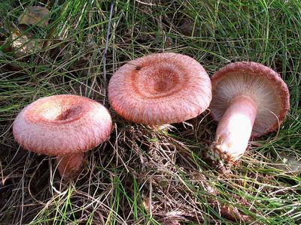
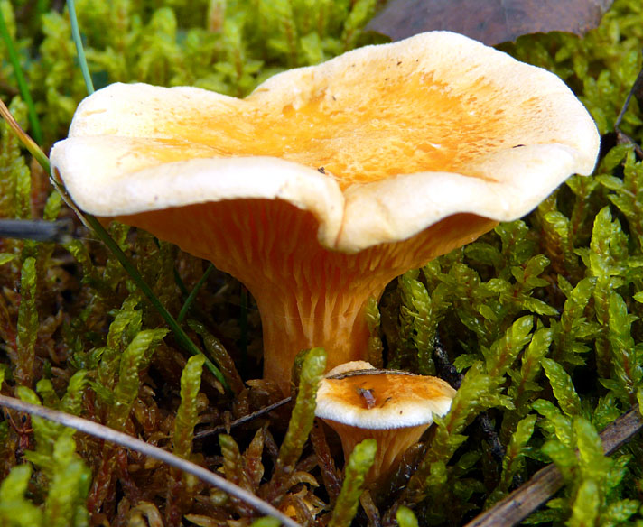
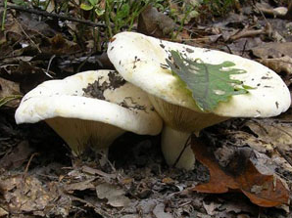
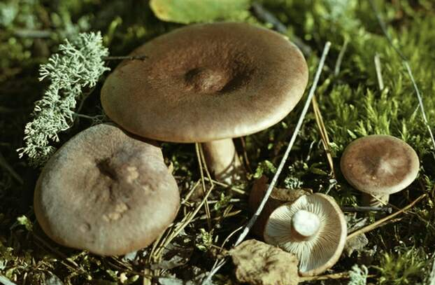
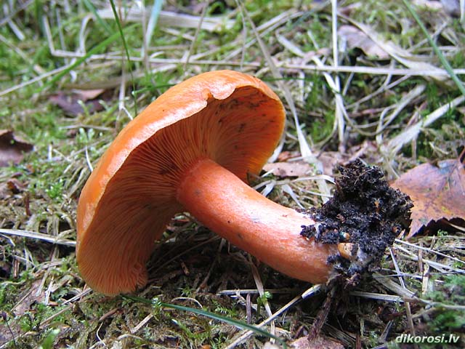
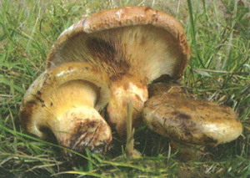
Пластинчатые грибы

Slide 10
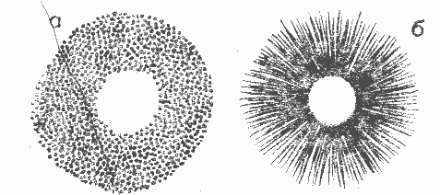
Размножение происходит с помощью спор, которые образуются
в трубочках
между пластинками

Slide 11
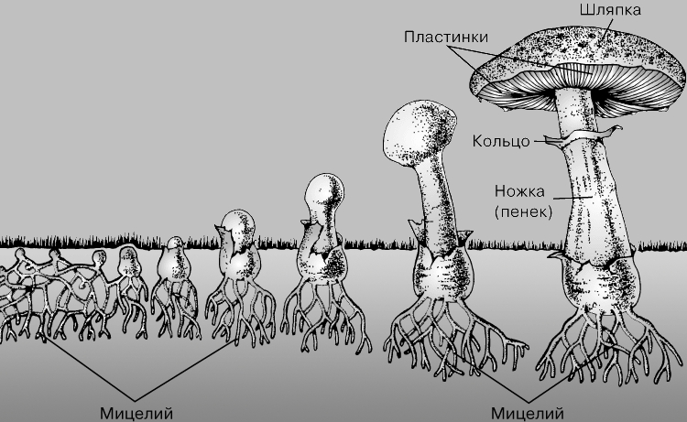
размножение

Slide 12
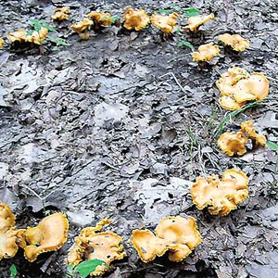
Грибница разрастается от средины к периферии, по кругу, образуя так называемые «ведьмины круги».

Slide 13
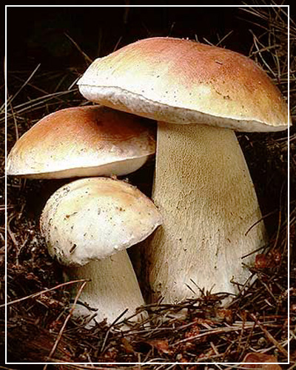
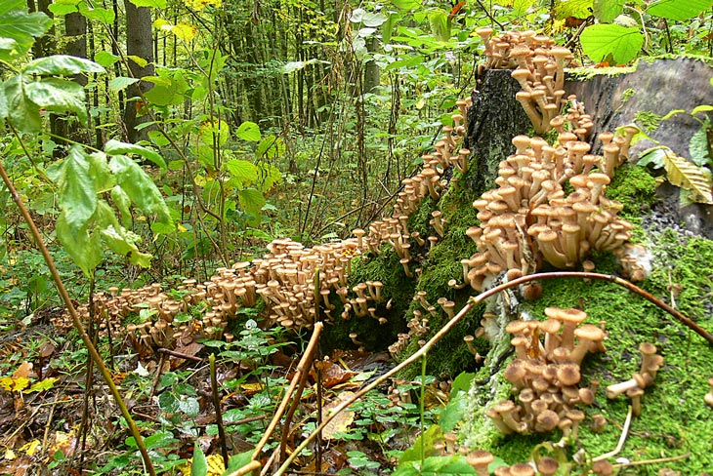
По питанию делятся на:
симбионты
сапрофиты

Slide 14
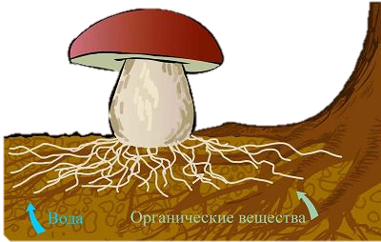
Микориза (грибокорень) – симбиоз мицелия гриба с корнями растений.
Грибы от деревьев получают органические вещества, а для деревьев грибница служит дополнительными корневыми волосками, всасывающими воду из почвы.

